Slide 1
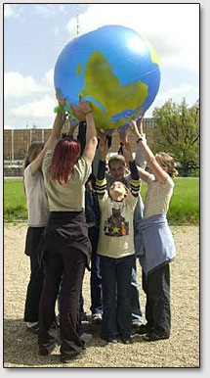
Роль молодежи в процессе формирования гражданского общества
Выполнила :
студентка 4-го курса
Факультета: Искусство кино, телевидения и радио (ППО)
ХУГАЕВА ЕЗЕТХАН

Slide 2
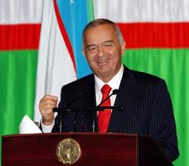
“Сегодня для нас должна быть очевидной одна простая истина: самые благородные цели, стоящие сегодня перед нами, - и великое будущее нашей страны, и наш завтрашний день, свободная жизнь и благоденствие, и то, какое место займет Узбекистан в мировом сообществе XXI веке, - все это зависит, прежде всего, от нового поколения, от того, какими людьми вырастут наши дети”.
И.А. Каримов

Slide 3
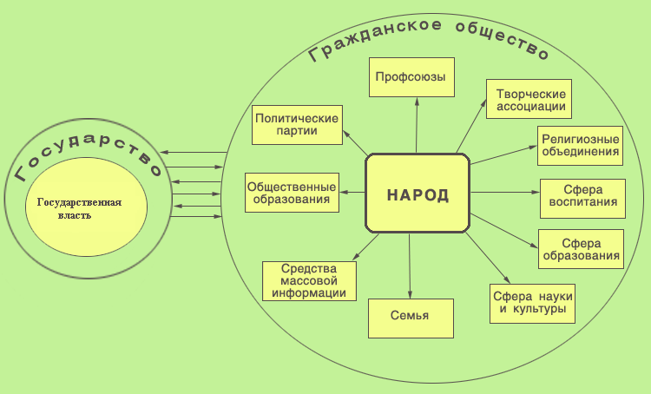
Какова роль молодежи?

Slide 4

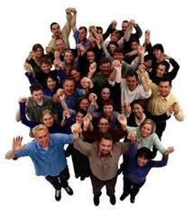
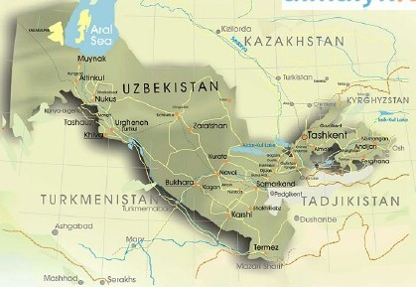
Гражданское общество формируется на основе 3 компонентов:
ЛИЧНОСТЬ
ОБЩЕСТВО
ГОСУДАРСТВО

Slide 5

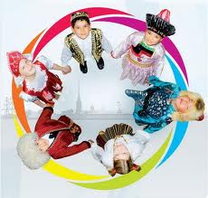

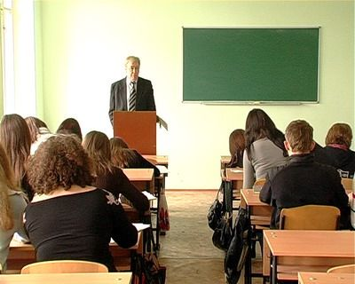
Личность- что тут может сделать молодежь?
Кто помогает решать эту задачу? Педагог! Педагог — это не только профессия, суть которой передавать знания, но и высокая миссия сотворения личности.

Slide 6
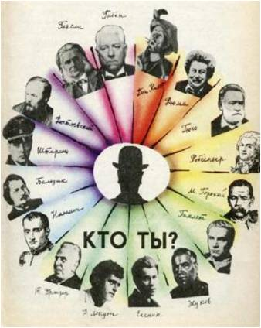
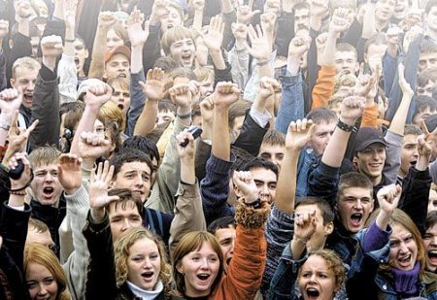
Общество – ну а тут что может сделать молодежь?
Мир меняется, и надо идти в ногу со временем.
Поэтому молодежь играет очень важную
роль в процессе передачи старых традиций и формировании новых.

Slide 7
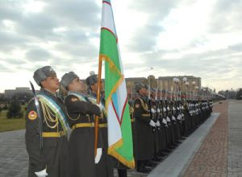
Ну и наконец, 3-е - Государство.
Роль молодежи на государственном уровне?
Молодежь уже должна вырастать до уровня государственного мышления, чтобы быть способной со временем решать те задачи, которые стоят перед государством.

Slide 8
Задачи и роль молодежи имеют 3 ступени совершенствования и влияния:
Личностный уровень
Общественный уровень
Государственный уровень
Эти три уровня связаны между собой и оттого, насколько хорошо будет выполнена задача на каждом уровне, от этого в целом зависит и успешность нашего государства в будущем!

Slide 9
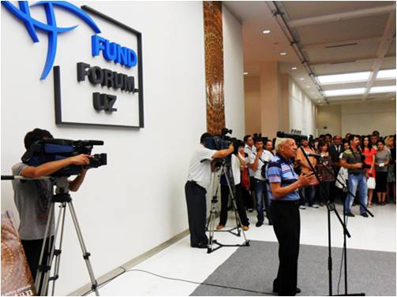

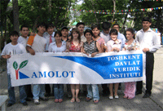
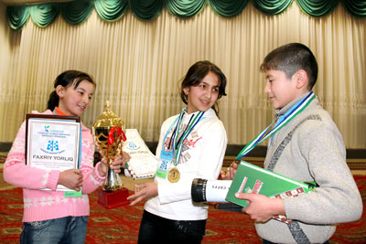

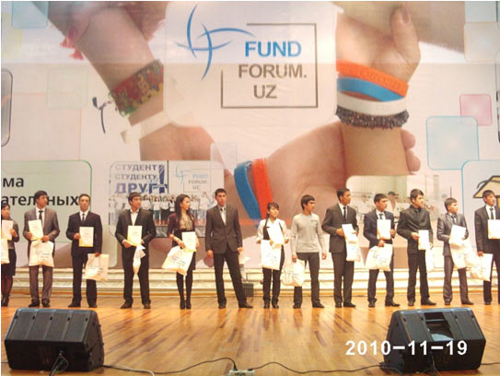
Узбекистан вопросу интеллектуального, духовного и физического развития современной молодежи уделяется огромное внимание.

Slide 10



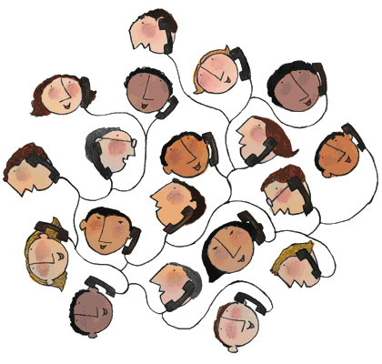

Сильное
Гражданское
Общество!
качества образования
социальная адаптация
развитии системы социальных служб
правовая
защита

Slide 11


